Slide 1

Новый энергоэффективный конструкционно-теплоизоляционный материал на основе магнезиальных цементов
Разработка энергоэффективной конструкционно-теплоизоляционной панели на основе магнезиального цемента, армированного композиционными материалами
Временный научный коллектив
Руководитель: к.т.н. доцент, Радаев Сергей Сергеевич
к.т.н. доцент, Ефимов Александр Алексеевич
ассистент, Кудоманов Максим Валерьевич
зав. лаборатории СМ, Орлов Виктор Сергеевич
ст. преподаватель, Юмина Валентина Александровна
магистрант, Брюханов Андрей Генадьевич

Slide 2
Общая информация
Тема НИОКР
Разработка энергоэффективной конструкционно-теплоизоляционной панели на основе магнезиального цемента, армированного композиционными материалами
Аннотация проекта
Потребность в строительных материалах и обеспечение снижения их стоимости должны решаться путем расширения сырьевой базы за счет использования местных природных ресурсов.
Проектом предусмотрена разработка состава композиционного материала на основе магнезиального цемента, разработка конструкции и изготовление стеновой панели, исследование ее свойств и внедрение в производство.
Общая продолжительность выполнения НИОКР
12 месяцев.

Slide 3
Актуальность проведения НИОКР и реализации проекта в целом
- Применяется конструкционно-теплоизоляционный стеновой материал на магнезиальных цементах;
- Предлагается способ утилизации отходов деревообработки;
- Используется местное сырье;
- Импортозамещение строительных конструкций иностранного производства;
- Предлагается ресурсосберегающая, энергосберегающая технология производства.

Slide 4
Цель НИОКР
Получение конструкционно-теплоизоляционных стеновых материалов на основе магнезиальных цементов и отходов деревообрабатывающей промышленности армированных композиционными материалами

Slide 5
Задачи:
Обосновать и экспериментально подтвердить эффективность использования магнезиальных цементов, в производстве стеновых материалов;
Изучить влияние компонентов на состав конструкционно-теплоизоляционной панели на основе магнезиальных цементов и отходов деревообработки армированных композиционными материалами;
Разработать математическую модель подбора оптимального состава композиции;
Исследовать состав, структуру и физико-механические свойства получаемого материала
Исследовать эксплуатационные характеристики материала;
Разработать конструкционное решение конструкционно-теплоизоляционную панели на основе магнезиальных цементов и отходов деревообработки армированных композиционными материалами.
Исследовать физико-механические свойства получаемой конструкционно-теплоизоляционной панели

Slide 6
Календарный план
(дорожная карта) выполнения НИОКР
№ п/п | Наименование этапа работ | Начало (дд.мм.гг) | Окончание (дд.мм.гг) | Вид документа и результат | Показатели ПРОУ, на которые оказывает влияние результат | Сумма затрат, руб.
1 | Разработка конструкционно-теплоизоляционного материала на основе магнезиального цемента с отходами деревообработки оптимального состава. Изучение свойств материала на основе магнезиального цемента с отходами деревообработки применяемых в стеновых конструкциях. Разработка математической модели подбора оптимального состава композиции на основе магнезиального цемента и отходов деревообработки. Проведение физико-химических исследований с использованием рентгенофазового анализа и электронной микроскопии | 10.0 1.2019 | 10.06.2019 | отчет | 1 статья scopus | 2 000 000
2 | Определение схемы оптимального армирования конструкционно-теплоизоляционной панели на основе магнезиального вяжущего и отходов деревообработки армированных композиционными материалами, основываясь на полученных физико-механических характеристиках материала. Исследование долговечности конструкционно-теплоизоляционной панели: морозостойкость, атмосферостойкость, водостойкость, биостойкость | 11.06.2019 | 13.01.2020 | отчет | 1 статья scopus 1 патент РФ | 2 000 000

Slide 7
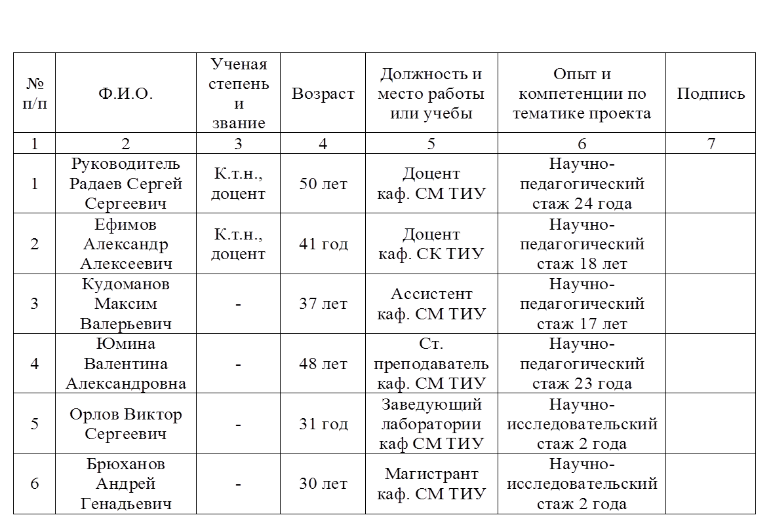
Временный научный коллектив

Slide 8
Объект исследования. Новый энергоэффективный конструкционно-теплоизоляционный материал на основе магнезиальных цементов.
Предмет исследования. Составы композиций и влияние компонентов на физико-механические и эксплуатационные свойства стенового материала.
Рабочая гипотеза. Возможность использования магнезиальных цементов и отходов деревопереработки в производстве строительных материалов.
Методологической основой исследования являются законы химии, материаловедения, математики. При проведении исследований используются физико-механические методы оценки свойств материала. Планируется проведение физико-химических исследований

Slide 9
Изложение сущности и степени новизны НИОКР, а также преимуществ конечного инновационного продукта по сравнению с аналогами.
Разрабатываемый материал позволяет утилизировать отходы деревообработки и использовать в качестве вяжущего магнезиальные цементы в качестве армирующего компонента стеклопластиковую сетку, стеклопластиковую арматуру. Наиболее близким материалом является арболит, но разрабатываемый материал имеет более простую технологию производства и меньшую стоимость.

Slide 10

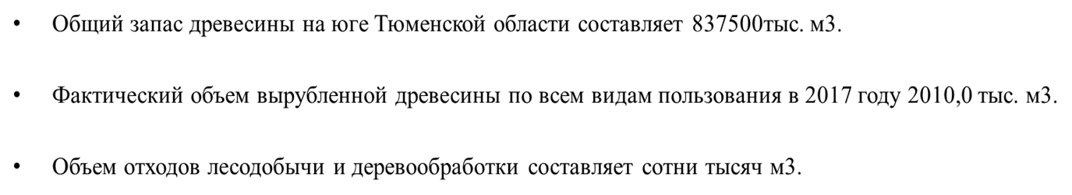
СЫРЬЕВЫЕ ЗАПАСЫ
Запасы каустического магнезита , расположенного в Челябинской обл, составляют 16 000 тыс.м3.
Запасы хлористого магния (бишофит) в Волгоградской обл. 5 млн.т.

Slide 11
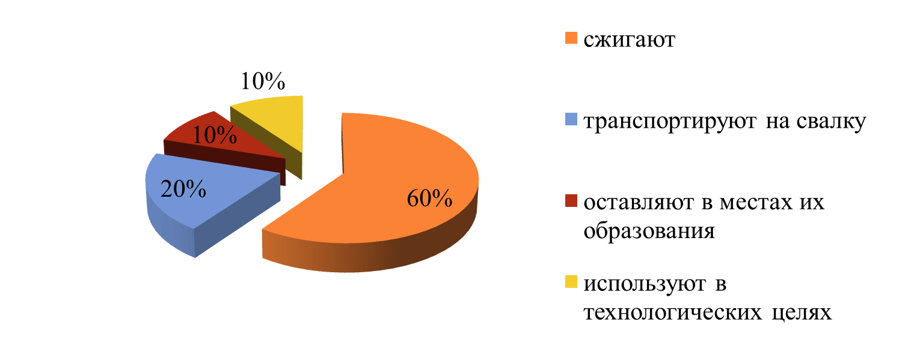
ИСПОЛЬЗОВАНИЕ ОТХОДОВ ДЕРЕВООБРАБОТКИ

Slide 12
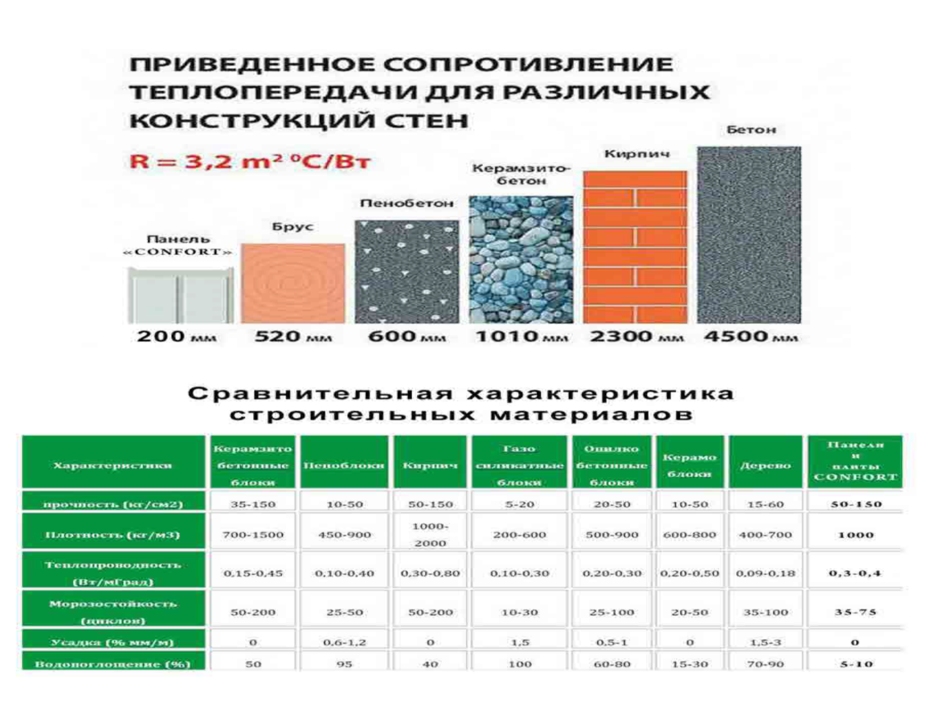

Slide 13
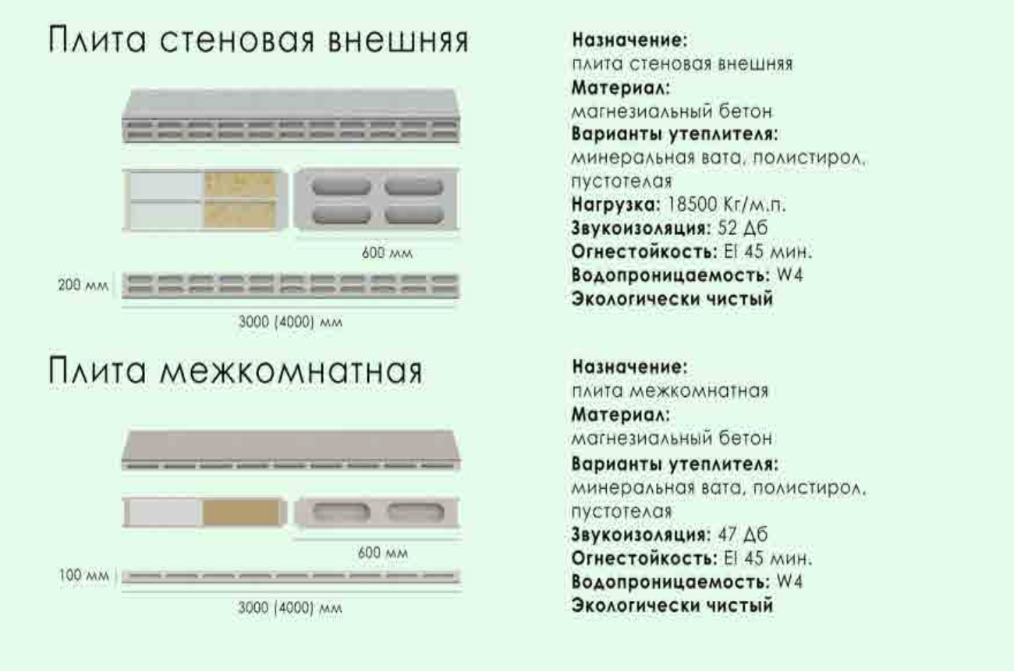

Slide 14

НАУЧНО-ТЕХНИЧЕСКАЯ ПРОДУКЦИЯ:
№ п/п | Марка изделия по проекту | Длина мм | Ширина мм | Высота мм | Площадь м² | Объем м³ | Масса кг | Класс
1 | Панель стеновая конструкционно-теплоизоляционная | 600 | 220 | 3000 | 1,8 | 0,40 | 90- 120 | В15
2 | Панель стеновая перегородочная | 600 | 100 | 3000 | 1,8 | 0,18 | 40-60 | В5

Slide 15
потенциал коммерциализации инновационного проекта:
Потенциальным рынком сбыта может является Уральский федеральный округ, в связи с рациональностью транспортной логистической доступностью;
Планируемая производительность от 10000 м3 в год из расчета 40 м3 в смену;
80 % потенциального рынка сбыта является индивидуальное жилищное строительство, 20% - сельскохозяйственная отрасль, а именно, строительство вспомогательных складских и бытовых помещений в качестве самонесущих ограждающих конструкций.

Slide 16

возможность реализации инновационного проекта на территории Тюменской области
Близость и обеспеченность сырьевыми ресурсами;
Наличие специалистов и научных работников, занимающихся разработками в данной области;
Доступность в выборе производственно-технологического оборудования;
Оптимальное развитие региональной инновационной системы
благоприятные условия для внедрения новых технологий в экономику региона

Slide 17
Практическая значимость технологической инновации
Появление на рынке нового конкурентно способного товара;
Интерес со стороны потребителя как к инновационному продукту;
Используемые сырьевые компоненты добываются и производятся в Российской Федерации;
Импортозамещение на всех технологических переделах;

Slide 18
ИМЕЮЩИЙСЯ НАУЧНЫЙ ЗАДЕЛ
1. Патент РФ №2544353 Теплоизоляционный материал на основе магнезито-карналлитового вяжущего
2. Патент РФ №2544934 Теплоизоляционный материал на основе магнезито-карналлитового вяжущего
3. Патент РФ №2544935 Теплоизоляционный материал на основе магнезито-карналлитового вяжущего
4. Патент РФ №2557025 Теплоизоляционно-конструкционный материал на основе магнезито-карналлитового вяжущего
5. Патент РФ №2605244 Теплоизоляционный карналлитобетон
6. Патент РФ №2605245 Теплоизоляционный материал на основе магнезито-карналитового вяжущего
7. Патент РФ №2605246 Теплоизоляционный материал на основе магнезито-карналитового вяжущего
8. Патент РФ №2605248 Теплоизоляционно-конструкционный материал на основе магнезито-карналлитового вяжущего

Slide 19
Благодарю за внимание!
Радаев Сергей Сергеевич
тел.: 89222609384
е-mail: radaew@gmail.com
ПЕРВЫЙ ВУЗ
КОРПОРАЦИЙ
www.tyuiu.ru

